Slide 1
“ Modelo de factibilidad para el cumplimiento de normas de seguridad de datos en tarjetas de pago alineados al estándar PCI DSS para las entidades bancarias de Ecuador. “
EXPOSICION DEFENSA TESIS
Maestría en Gerencia de Redes y Telecomunicaciones – Promoción II
Autor: NELLY ROCIO SUNTAXI TIPAN
Director: Ing. Fausto Granda
Oponente: Ing. Raúl Haro
21 de Marzo del 2014

Slide 2
Objetivo General:
Plantear un modelo de factibilidad para el cumplimiento de normas de seguridad de datos en las tarjetas de pago alineados al estándar PCI DSS con la finalidad de fortalecer la seguridad de las transacciones en las entidades bancarias de Ecuador.
Objetivos Específicos:
Documentar las mejores prácticas y políticas de seguridad encaminadas a una futura certificación en el estándar PCI DSS
Presentar un modelo de factibilidad técnica y económica para la ejecución del proceso de certificación en el estándar PCI DSS en las entidades bancarias.
Analizar la situación actual de una entidad bancaria de Ecuador y describir las recomendaciones que se deberían ejecutar previas a iniciar el proceso de certificación en el estándar PCI DSS.
2

Slide 3
CAPITULO I: INTRODUCCION
En la actualidad a pesar de las inversiones en infraestructura tecnológica que realizan las entidades bancarias de Ecuador, el porcentaje de delitos financieros incrementa y la adopción de un estándar de seguridad de datos se convierte en la opción más importante a ser implementada, permitiendo elevar el nivel de seguridad y reduciendo el riesgo de pérdida de información de las tarjetas de pago (débito o crédito) de sus clientes

Slide 4
CAPITULO I: INTRODUCCION
Ecuador cuenta con mas de 6 millones de clientes en el sistema bancario y persiste el problema referente a fuga de información provocando perjuicio económico a los clientes. En el 2011 se registran 4869 denuncias formales a la Superintendencia de Bancos o Fiscalía respecto a delitos financieros. Estas cifras incrementan y es así que para el 2012 el número de clientes se ha incrementado a 6’792.505 y las denuncias formales ascienden en un 10% por año.

Slide 5
En Ecuador no tiene entidades certificadas PCI DSS provocando que incremente el riesgo de fuga de información involuntaria. Los problemas de no contar con una política de seguridad genera:
Perjuicio económico a los usuarios del servicio y la probable deserción por la falta de garantías.
Entidades bancarias con una infraestructura tecnológica deficiente. Organizaciones vulnerables
Inversiones económicas altas si las entidades bancarias inician el proceso.

Slide 6
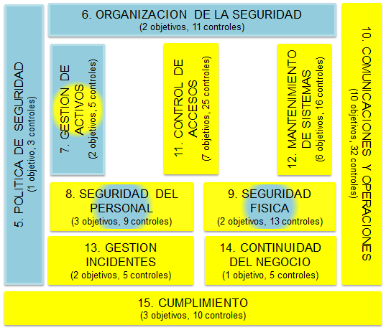
CAPITULO II
SEGURIDAD INFORMATICA
Si no se toma ninguna medida de protección, la información está expuesta a amenazas con una probabilidad de ocurrencia y un riesgo asociado
Modelo de factibilidad para el cumplimiento de normas de seguridad de datos en tarjetas de pago alineados al estándar PCI DSS para las entidades bancarias de Ecuador.
6

Slide 7
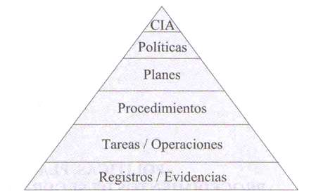
CAPITULO II
Políticas, Planes y Procedimientos de Seguridad
Cual es la diferencia?
Política de Seguridad es una "declaración de intenciones de alto nivel que cubre la seguridad de los sistemas informáticos y que proporciona las bases para definir y delimitar responsabilidades
Un Plan de seguridad es un conjunto de decisiones que definen cursos de acción futuros.
Un Procedimiento de seguridad es la definición detallada de los pasos a ejecutar para llevar a cabo unas tareas determinadas.
Modelo de factibilidad para el cumplimiento de normas de seguridad de datos en tarjetas de pago alineados al estándar PCI DSS para las entidades bancarias de Ecuador.
7

Slide 8
CAPITULO II
Estándares de Seg. de la Información
ISO/IEC 27000-series
ISO/IEC 27001: E
ISO/IEC 17799:
Otros estándares relacionados:
COBIT
ITIL
Certificaciones independientes en Seguridad de la Información
CISA- Certified Information Systems Auditor, ISACA
CISM- Certified Information Security Manager, ISACA
Lead Auditor ISO27001- Lead Auditor ISO 27001, BSI
CISSP - Certified Information Systems Security Professional, ISC2
SECURITY+, COMPTia - Computing Technology Industry Association
CEH - Certified Ethical Hacker
PCI DSS - PCI Data Security Standard
Modelo de factibilidad para el cumplimiento de normas de seguridad de datos en tarjetas de pago alineados al estándar PCI DSS para las entidades bancarias de Ecuador.
8

Slide 9
CAPITULO III
ANALISIS SITUACION ACTUAL
Quien es responsable de la protección de los datos?
Entidad reguladora en Ecuador y sus objetivos?
Fortalecer el marco legal y normativo de acuerdo a principios, mejores prácticas y estándares internacionales vigentes.
Lograr una adecuada administración de riesgos mediante el fortalecimiento de los procesos de supervisión de los sistemas controlados.
Proteger los derechos de los consumidores financieros.
Fortalecer la gestión organizacional y la administración del recurso humano.
Asegurar la calidad y la seguridad de la información y el servicio informático, con tecnología de punta.
Optimizar la administración de los recursos financieros
Modelo de factibilidad para el cumplimiento de normas de seguridad de datos en tarjetas de pago alineados al estándar PCI DSS para las entidades bancarias de Ecuador.

Slide 10
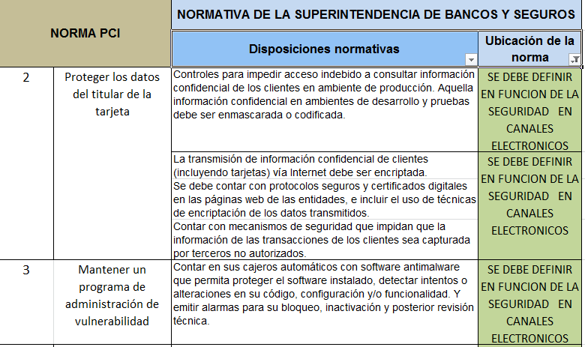
CAPITULO III
Análisis de la Normativa de la SBS y el Estándar PCI DSS

Slide 11
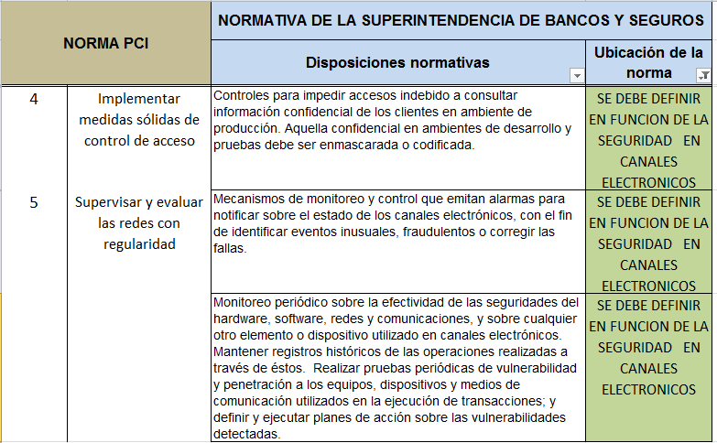
CAPITULO III
Análisis de la Normativa de la SBS y el Estándar PCI DSS

Slide 12
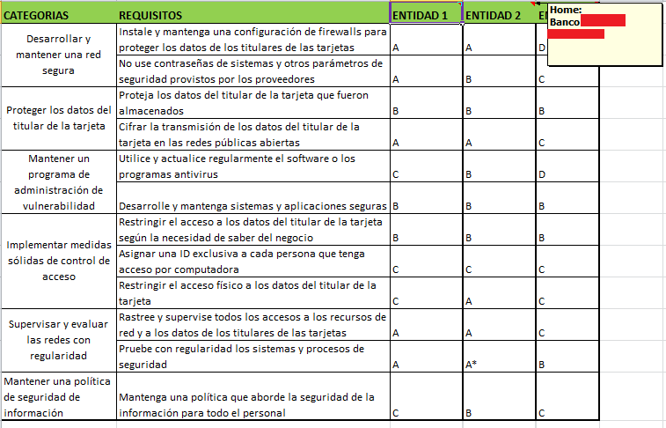
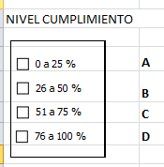
CAPITULO III
Resultados Generales
Modelo de factibilidad para el cumplimiento de normas de seguridad de datos en tarjetas de pago alineados al estándar PCI DSS para las entidades bancarias de Ecuador.
12

Slide 13
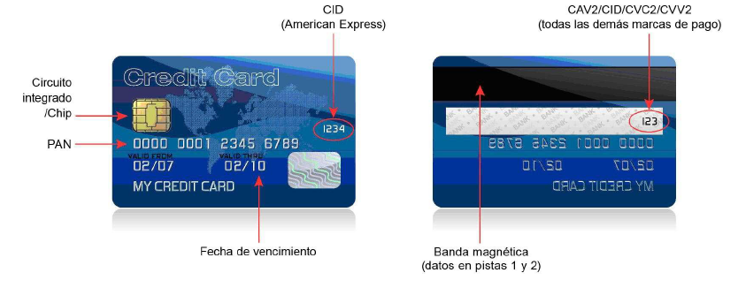
CAPITULO IV
Modelo de análisis de factibilidad de certificación
PCI DSS de las entidades financieras de Ecuador
Los datos confidenciales de autenticación constan de los datos de la banda magnética (o pista), código o valor de validación de la tarjeta, y datos del PIN5. Estos datos son muy valiosos para las personas malintencionadas, ya que les permiten generar tarjetas de pago falsas y crear transacciones fraudulentas.

Slide 14
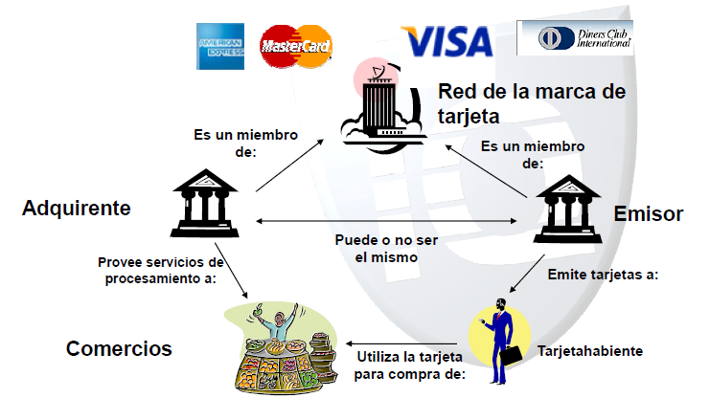
Elementos / Entorno CDE
Es importante conocer los términos de los participantes del proceso en el cual se manejan las tarjetas y aclarar su relación.

Slide 15
Modelo de factibilidad para
la certificación PCI
El modelo propuesto tiene la finalidad de encaminar a las entidades bancarias de Ecuador en el proceso de certificación PCI DSS de una manera mas ágil y rápida; cuando inicien el proceso formal a través de una empresa certificada se reduzca tiempo y costo.
A quien va dirigido:
Directores de información: Directores/Gerentes de seguridad de la información
Directores financieros
Directores/Gerentes de operaciones de TI Arquitectos de seguridad de TI
Arquitectos de infraestructuras de TI Consultores,
Ingenieros IT, etc

Slide 16
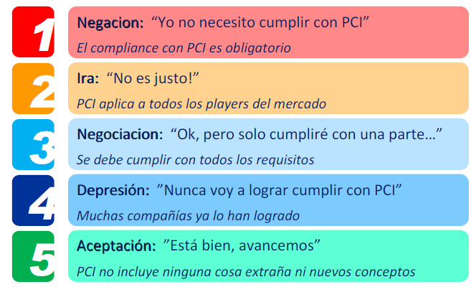
Dificultades PCI DSS

Slide 17
Entorno de Análisis para las Entidades Bancarias
Dentro de sus propios sistemas
Dentro de los sistemas de sus comercios
Dentro de los sistemas de servidores de pago

Slide 18
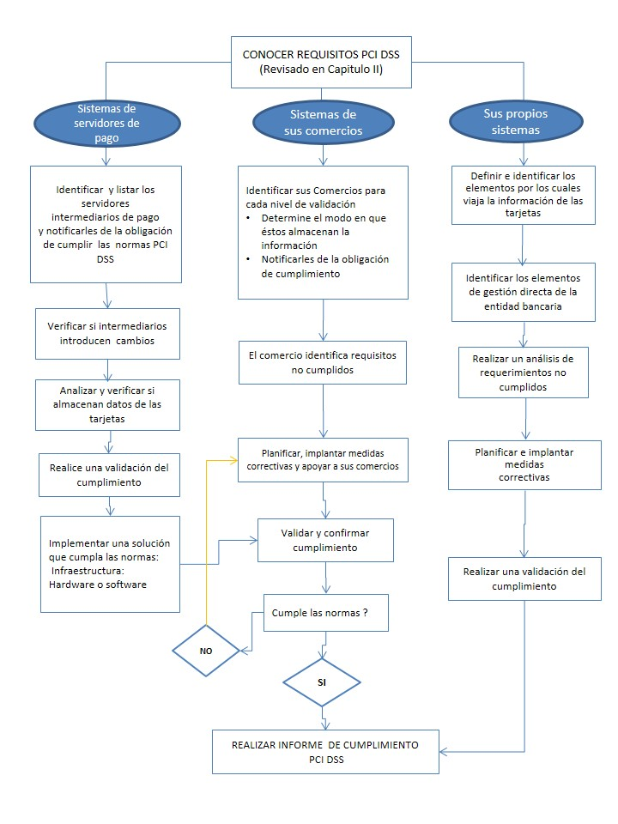
Modelo de factibilidad para cada entorno

Slide 19
Infraestructura de red recomendada para PCI DSS

Slide 20
Retorno de la inversión de implementación
de PCI DSS
Costos de implementación?
Como justificar la inversión?
ROI = (Beneficio - Costo)/Costo
ROSI = (Disminución de Riesgo - Costo)/Costo
Disminución del Riesgo = Riesgo Expuesto x %Riesgo Mitigado
Riesgo Expuesto = Costo de un incidente x Tasa de Ocurrencia Anual
es medible económicamente la disminución del riesgo?
es rentable?,
¿Se puede valorar económicamente el retorno de la inversión realizada para implementar PCI DSS?.

Slide 21
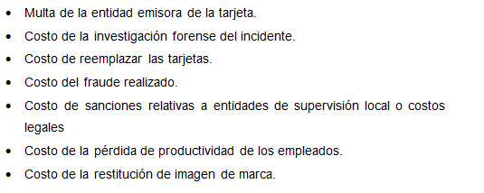
ROSI EN PCI DSS
Costo del proceso de adecuación / implantación:
Disminución del Riesgo:
Disminución del Riesgo = Riesgo Expuesto x %Riesgo Mitigado
Riesgo Expuesto = Costo de un incidente x Tasa de Ocurrencia Anual
Costo de consultoría
Costo de adaptación de sistemas y procesos a PCI DSS
Costo de la auditoría de cumplimiento (auditoría on site anual que debe ser realizada por un QSA
Es necesario considerar que involucra costos que probablemente no sean entendidos a nivel administrativo y gerencial, sin embargo el hecho de mejorar la imagen de la entidad involucra oportunidades de negocio y de garantizar la confianza y fidelidad de los clientes dado el hecho de que se garantiza que los procesos internos de la entidad aseguran la información de las tarjetas de pago de sus clientes.

Slide 22
CAPITULO V
CONCLUSIONES Y
RECOMENDACIONES
En Ecuador las entidades bancarias han iniciado un proceso de certificación PCI DSS por cuanto implica el cumplimiento de las normas internas establecidas por la Superintendencia de Bancos y Seguros; actualmente solo un Banco dispone de esta certificación, Banco de Guayaquil.
El modelo de factibilidad propuesto es viable para las entidades bancarias por cuanto es una descripción de los paso a seguir y los ámbitos a considerar en el proceso
La viabilidad económica de realizar una inversión para adaptar la infraestructura tecnológica de una entidad bancaria en base a los requisitos de PCI DSS y que este método revele un retorno de inversión en un tiempo determinado debe ser estudiado detenidamente en cada caso concreto
Protegerse ante responsabilidades y costos potenciales vinculados a posibles casos de fraude con la información de tarjetas de pago.

Slide 23
CAPITULO V
CONCLUSIONES Y
RECOMENDACIONES
Se recomienda que las entidades bancarias encaminen el cumplimiento de PCI DSS como una prioridad dentro de sus proyectos anuales, dado que existe un riesgo y exposición constante a la pérdida de información sensible de las tarjetas de pago.
La Superintendencia de Bancos y Seguros del Ecuador como ente controlador a través de sus normativas debe dar énfasis al cumplimiento de las disposiciones normativas para exigir a las entidades bancarias controladas la implementación de medidas de seguridad sustentados en los requisitos de PCI DSS.
Los administradores de red o los responsables del diseño de la infraestructura tecnológica de las entidades bancarias deben enfocar sus diseños en base a las recomendaciones del Capítulo 4 y centrarse en entender el flujo de los datos de la tarjeta de pago: donde se obtienen, procesan, almacenan y transmiten
Se recomienda considerar las estrategias de acercamiento a PCI DSS descritas en el Capítulo 4 para facilitar la implementación del estándar en las entidades bancarias de Ecuador.

Slide 24
GRACIAS ……
Busquemos que las entidades cumplan:
Para evitar que nuestros usuarios sean victimas:
Y conseguir fidelidad !!!!!!!!

